Slide 1
PROJETO A3
ANÁLISE DE DADOS E BIG DATA & INTELIGÊNCIA ARTIFICIAL

Slide 2

GRUPO
Gabriel Sierra
Caio Bonato
Gabriel Castro
Laysla Rodrigues
Leonardo Freitas
Lucas Quireza
Vinicius Almeida

Slide 3
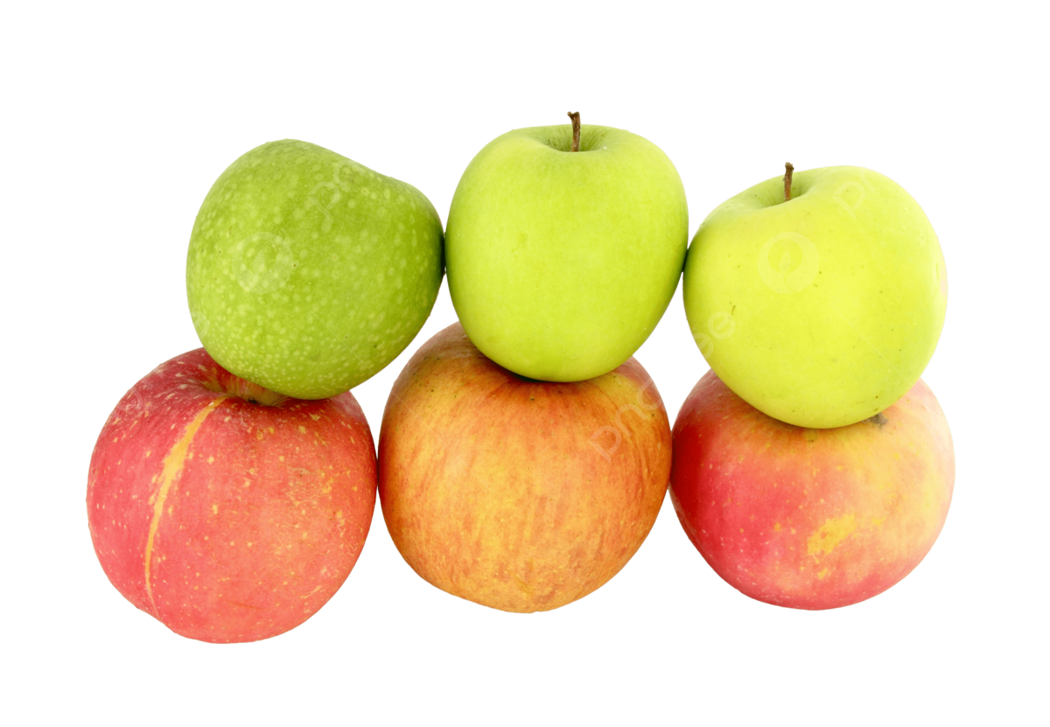
BASE DE DADOS
A base de dados utilizada foca na análise da qualidade de maçãs. Por meio desta base, foram realizados levantamentos para identificar os fatores que determinam quando uma maçã é considerada de boa qualidade ou não.
O intuito principal é realizar um comitê de IA’s para tomar decisões.

Slide 4

BASE DE DADOS - CARACTERÍSTICAS
ID
Tamanho
Peso
Doçura
Crocância
Suculência
Maturação
Acidez
Qualidade

Slide 5
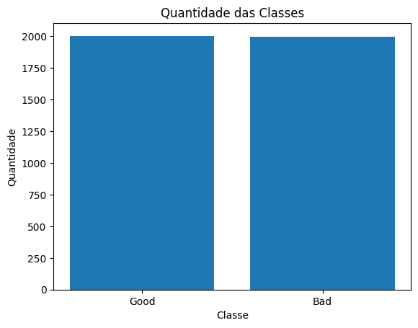
BALANCEAMENTO DE BASE
GOOD = 2004 BAD = 1996
Não houve necessidade de balanceamento da base de dados, pois as quantidades das classes estavam previamente equalizadas, garantindo uma distribuição adequada entre as classes para o modelo.

Slide 6

PREPARAÇÕES GERAIS
LIMPEZA
CONVERSÃO
VARIÁVEL
Foi feito a limpeza de linhas com valores NaN.
Foi convertido a categoria “good” por 1 e “bad” por 0.
A coluna “Acidity” estava como string, então foi feito a conversão dela para float.

Slide 7
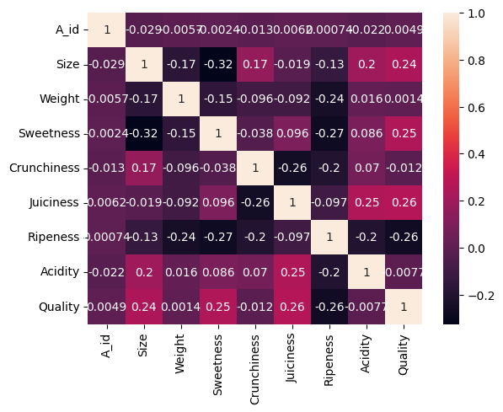
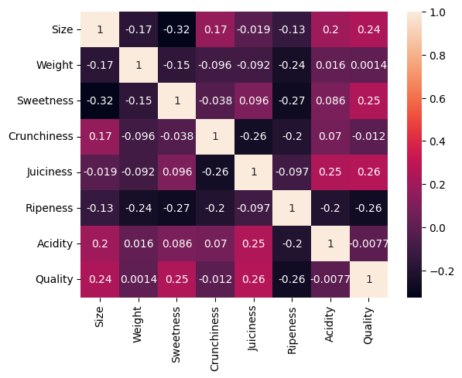
COLUNA ‘’ID’’
Foi retirado a coluna ID pois ela não tem correlação com as outras classes. Além disso, a assertividade dos modelos melhoraram ao treinarem sem a coluna ID.
Com ID
Sem ID

Slide 8

BASE DE TREINO
A base de treino foi dividido por 70/30, com a Random State de 42.

Slide 9
TREINAMENTO DE MODELOS
Utilizamos a função Grid_Search para encontrar os melhores parâmetros pra cada modelo.

Slide 10
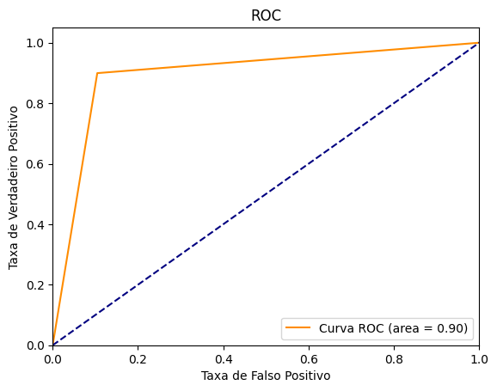
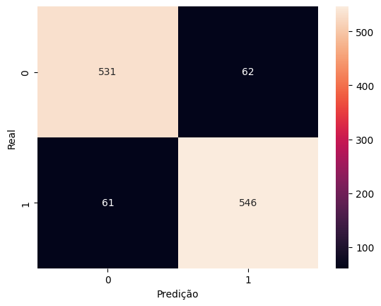
XGBoost
Good = 1
Bad = 0
Acurácia
0.8975 -> 89,75%
PRECISÃO 0
Precisão 0: 0.90
Recall 0: 0.90
PRECISÃO 1
Precisão 1: 0.90
Recall 1: 0.90

Slide 11
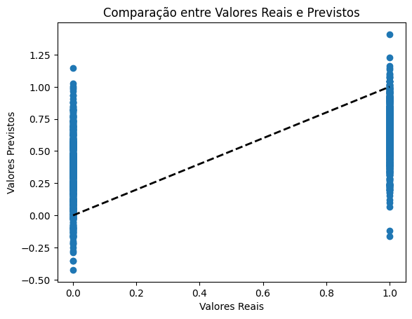
REGRESSÃO LINEAR

Slide 12
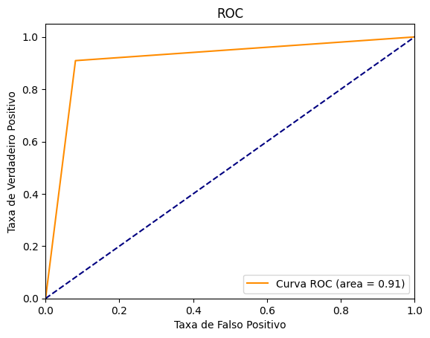
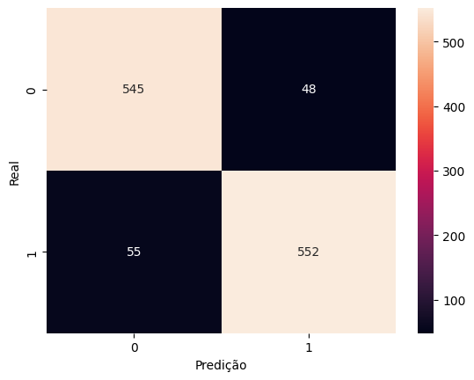
SVM
Good = 1
Bad = 0
Acurácia
0.9071 -> 90,71%
PRECISÃO 0
Precisão 0: 0.91
Recall 0: 0.92
PRECISÃO 1
Precisão 1: 0.92
Recall 1: 0.91

Slide 13
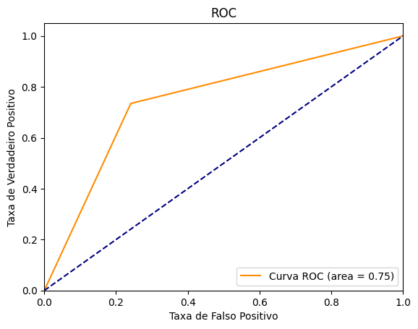
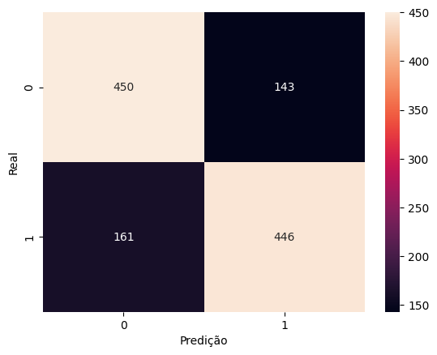
NAIVES BAYES
Good = 1
Bad = 0
Acurácia
0.75 -> 75%
PRECISÃO 0
Precisão 0: 0.74
Recall 0: 0.76
PRECISÃO 1
Precisão 1: 0.76
Recall 1: 0.73

Slide 14
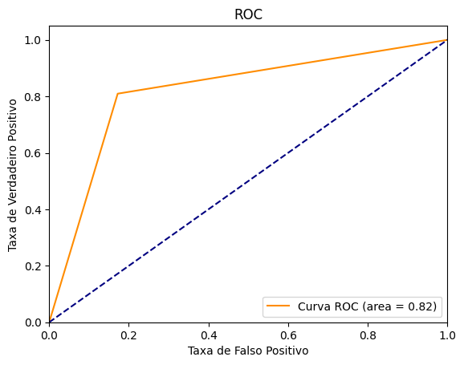
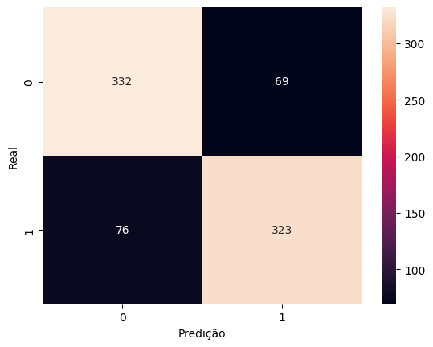
ÁRVORE DE DECISÃO
Good = 1
Bad = 0
Acurácia
0.8187 -> 81,87%
PRECISÃO 0
Precisão 0: 0.81
Recall 0: 0.83
PRECISÃO 1
Precisão 1: 0.82
Recall 1: 0.81

Slide 15

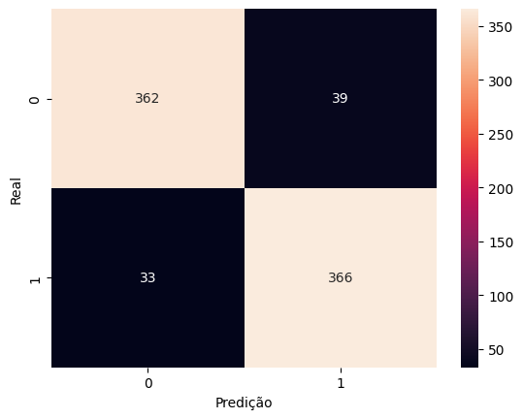
RANDOM FOREST
Good = 1
Bad = 0
Acurácia
0.91 -> 91%
PRECISÃO 0
Precisão 0: 0.92
Recall 0: 0.90
PRECISÃO 1
Precisão 1: 0.90
Recall 1: 0.92

Slide 16
POWER BI

Slide 17
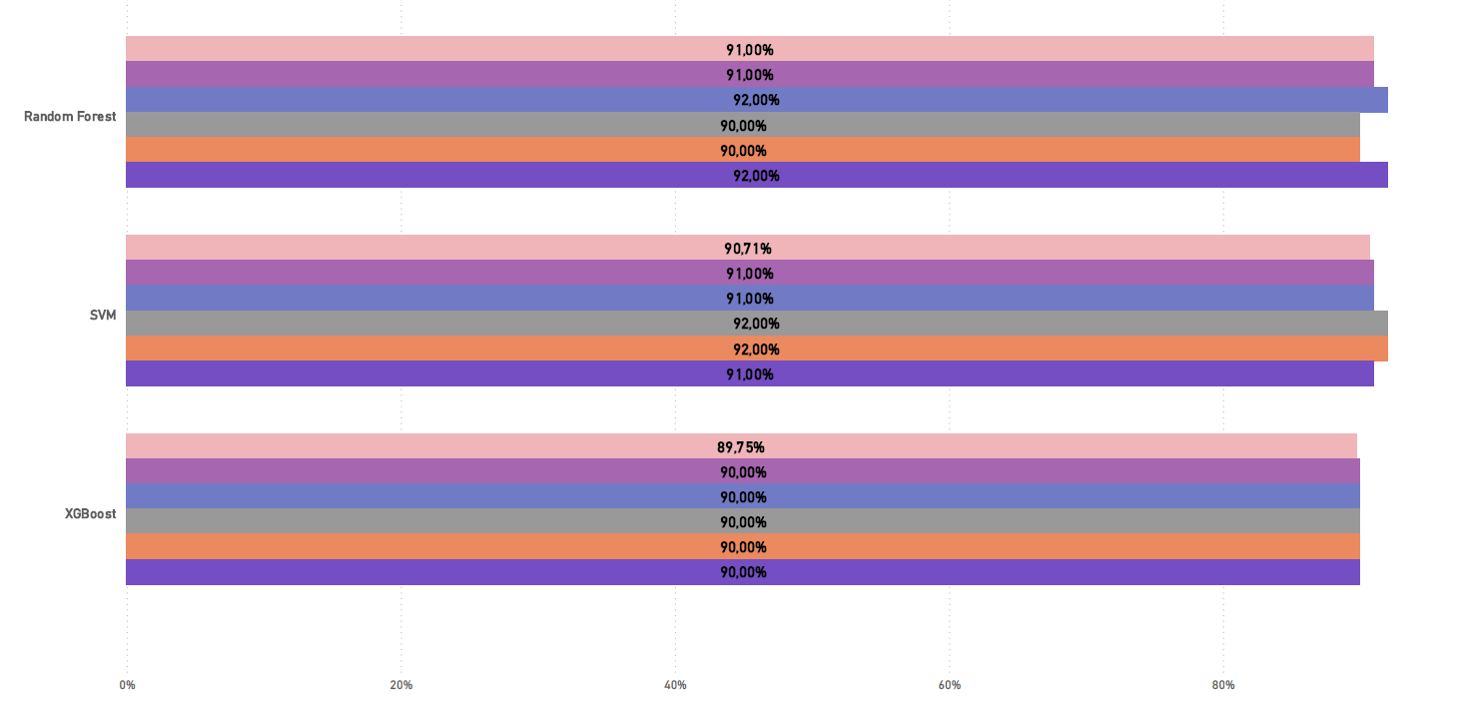
TABELAS DOS MODELOS SELECIONADOS

Slide 18
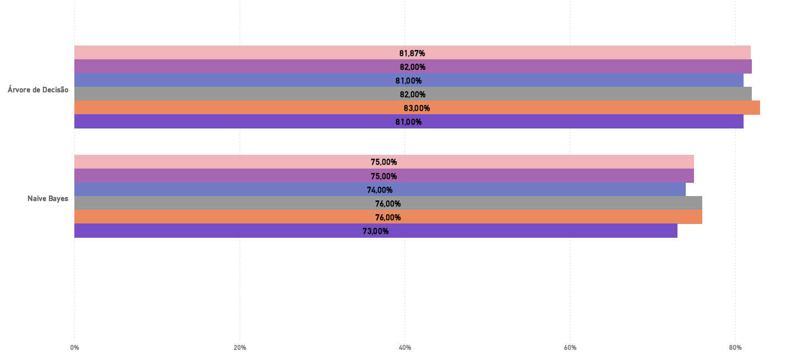
TABELAS DOS MODELOS RESTANTES

Slide 19
OBRIGADO!

